Slide 1
Первая медицинская помощь
Выполнила Шмидт Антонина Викторовна – методист МБУДО «Центр внешкольной работы» ИГОСК

Slide 3
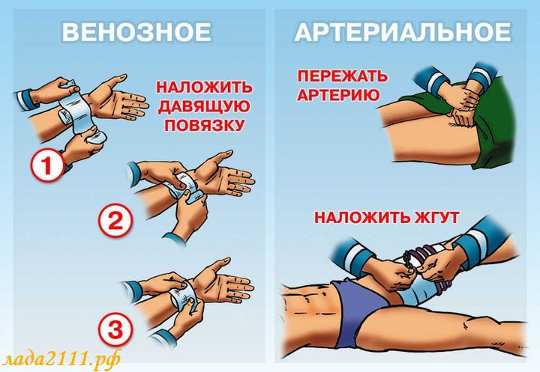
Первая помощь при кровотечении
Внутреннее кровотечение: бледность кожных покровов, холодный пот, нарастающая слабость, потеря сознания.
Действия: уложить больного на спину с приподнятыми ногами и срочно вызвать врача. Наружное венозного кровотечение: кровь темного цвета выделяется непрерывной струей.
Действия: наложить тугую повязку на раневую поверхность. Наружное артериальное кровотечение: кровь ярко-алого цвета выделяется мощной пульсирующей струей.
Действия: остановить кровотечение прижатием пальцами поврежденного сосуда выше места ранения с последующим наложением тугой повязки. Если кровотечение продолжается, наложить жгут не более чем на 1 час с фиксацией времени его наложения.
Капиллярное кровотечение: Кровоточит вся поверхность раны. Действия: для остановки рекомендовано применение гемостатической губки, тугой повязки.

Slide 6
Перевязочные средства вместо лекарств. Таким образом, основной упор при составлении нового списка, регламентирующего содержание аптечки автомобильной, был сделан на кровоостанавливающие средства, ведь именно сильная потеря крови до приезда скорой помощи – это основная причина смерти пострадавших в результате ДТП.
Поэтому в аптечке присутствует довольно большой перечень различного размера стерильных и нестерильных бинтов, лейкопластырей, жгут и прочие средства. Приведём полный перечень того, что должно быть в новой автомобильной аптечке:
Один кровоостанавливающий жгут;
Два пятисантиметровой ширины нестерильных марлевых бинта длиной 5 м;
Два десятисантиметровой ширины нестерильных марлевых бинта длиной 5 м;
Один четырнадцатисантиметровый нестерильный марлевый бинт длиной 7 м;
Два семисантиметровой ширины стерильных марлевых бинта длиной 5 м;
Два десятисантиметровой ширины стерильных марлевых бинта длиной 5 м;
Один стерильный четырнадцатисантиметровый марлевый бинт длиной 7 м;
Один перевязочный стерильный пакет;
Одна упаковка марлевых стерильных медицинских салфеток;
Бактерицидный лейкопластырь 4×10 см – 2 шт., а также 1,9×7,2 см – 10 штук;
Один рулонный лейкопластырь 1×250 см;
«Рот-Устройство-Рот» — средство для сердечно-лёгочной реанимации;
Ножницы, одна пара медицинских перчаток, футляр и рекомендации по применению аптечки.

Slide 8
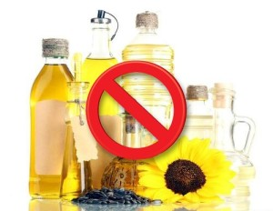
Как оказать первую помощь при ожоге щелочью?
Немедленно снять верхнюю одежду, на которую попади щелочные растворы, с пострадавшего.
Для устранения реагирующего вещества нужно тщательно промыть место повреждения под проточной водой. Если промывание производится сразу после получения травмы, то длительность процедуры составляет 20 минут. В том случае, если оказание первичной помощи несколько затянулось, то место ожога промывают под водой в течение получаса.
Нельзя мазать ожоги маслами
Строго запрещено удалять щелочь с кожи пострадавшего салфетками или полотенцем, таким образом происходит еще большее проникновение реагента в кожную структуру.
Нейтрализовать действие щелочного реагента кислотами. Рекомендуется использовать раствор уксусной или лимонной кислоты.
Для уменьшения боль можно наложить влажную стерильную ткань.
Если получен ожог 2 степени, для которого характерно появление волдырей, то нужно наложить стерильнаю повязку. Она предотвратить проникновение пыли и загрязнений в раневую поверхность.
Вызвать бригаду скорой помощи пострадавшему.

Slide 9
Как оказать первую помощь при попадании кислоты на кожу?
1. В первую очередь рекомендуется тщательно промыть обожженный участок проточной водой (в течение 15-20 минут), чтобы снизить концентрацию химического вещества. После этого следует еще раз промыть пораженный участок уже мыльной водой или раствором пищевой соды (чайная ложка соды на стакан воды).
2. Старайтесь не касаться обожженного участка руками, это может привести к попаданию на вас остатков кислоты и принести боль пострадавшему. Вообще все манипуляции лучше проводить в плотных перчатках.
3. Освободите обожженную поверхность кожи от одежды, если не получается снять – отрежьте ножницами. Однако не отдирайте ткань от поверхности кожи, если она не снимается.
4. Если у человека шок (он побледнел, дыхание учащается, пульс едва прощупывается) следует дать пострадавшему 15-20 капель настойки валерианы.
5. После оказания первой помощи необходимо обязательно обратиться к врачу.

Slide 10
Первая помощь при сильном ушибе живота

Slide 12
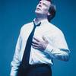
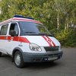
Как оказать первую помощь пострадавшему при болях в сердце?
11Определите тип боли в сердце.
В первую очередь спросите у больного какие у него ощущения в грудной области и страдает ли он заболеванием сердца. Бывает два основных типа боли в сердце: колющая идавящая. Самыми частыми причинами болей в сердце является стенокардия и острый инфаркт миокарда. Сопутствующими симптомами проблемы с сердцем может являться сильный жар, похолодание конечностей, боль может отзываться в районе позвонка, тяжесть дыхания, слабость.
2
Окажите первую помощь.
В первую очередь, позвоните в пункт медицинской помощи и сообщите о проблеме с сердцем у больного (попросите выслать кардиомобиль). В ожидании помощи, уложите больного на спину и обеспечьте приток свежего воздуха. Дайте пострадавшему имеющиеся средства от болей в груди: глицерин, валидол или корвалол. Если есть возможность можно наложить на грудь горчичники или опустить ноги больного в тазик с тёплой водой.

Slide 15
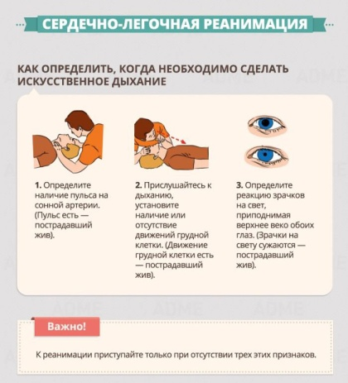
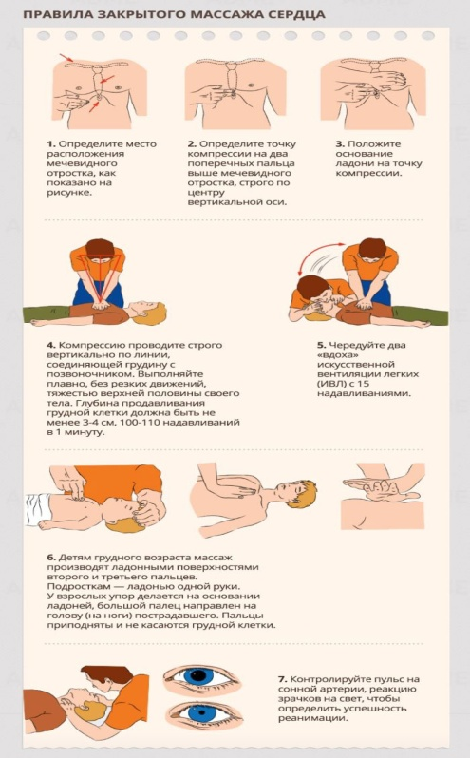

Slide 16
Общие признаки, характерные для кровопотери при любом виде внутреннего кровотечения:
- Бледные кожные покровы,
- Головокружение (возможна потеря сознания),
- Похолодание конечностей,
- Испарина,
- Резкое падение артериального давления,
- Частый и слабый пульс,
- Тахикардия,
Сонливость или напротив нарастающее беспокойство,
- Ослабленное или затрудненное дыхания.

Slide 17
Первая помощь при потере сознания

Slide 18
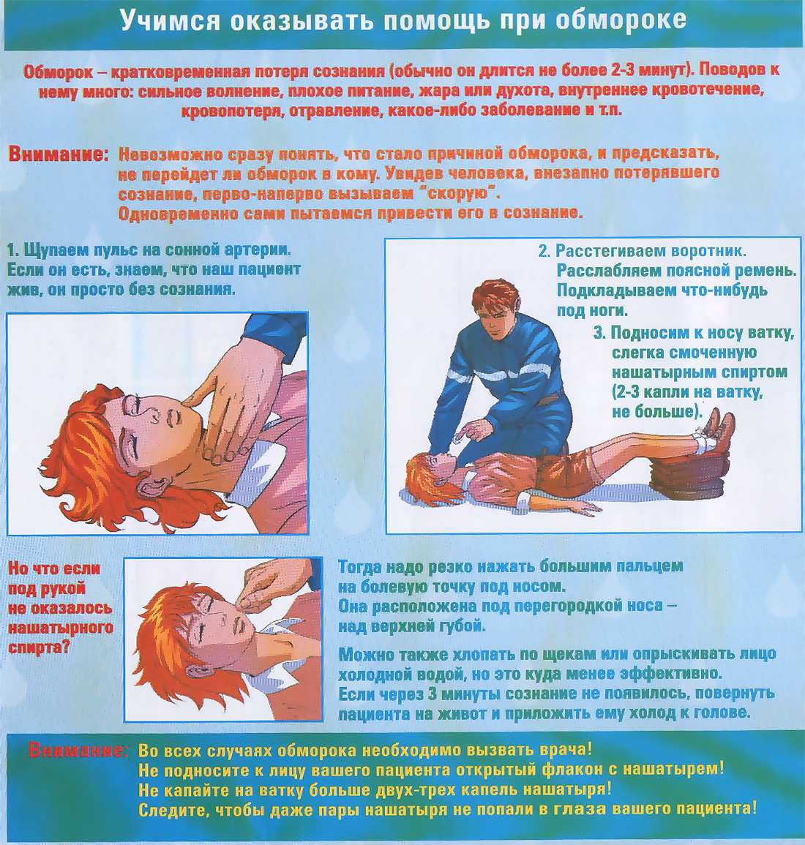

Slide 20
Виды переломов
Закрытый перелом: сильная боль, резкое усиление боли при движении или попытке опереться на поврежденную конечность, деформацию и отечность в месте повреждения.
Открытый перелом: деформация и отечность конечности в месте повреждения , обязательное наличие раны, из просвета раны могут выступать костные отломки.

Slide 25
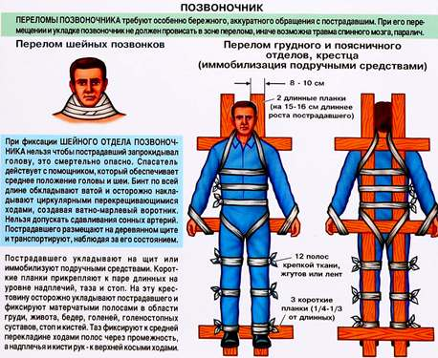

Slide 26
Наложение окклюзионной повязки при открытом пневмотораксе
Оснащение: медицинский бинт, фрагмент воздухонепроницаемого материала, ёмкость с тем или иным вязким веществом для обеспечения герметичности.
Техника выполнения. Окклюзионная повязка имеет первостепенное значение при открытом и клапанном пневмотораксе, когда плевральная полость сообщается с атмосферным воздухом через рану. Открытый и клапанный пневмоторакс при наложении окклюзионной повязки переводятся в закрытый, прекращается доступ атмосферного воздуха в плевральную полость.
Порядок наложения окклюзионной повязки:
1. Обработать кожу вокруг раны спиртовым антисептиком.
2. Наложить стерильную салфетку.
3. Смазать кожу вокруг раны мазью, кремом, жиром для обеспечения герметизации.
4. Наложить воздухонепроницаемую ткань (кусок клеенки, целлофана) размером, превышающим размер салфетки на 4-5 см.
5. Закрепить бинтовой повязкой.
6. Транспортировать пострадавшего необходимо в положении полусидя.

Slide 27
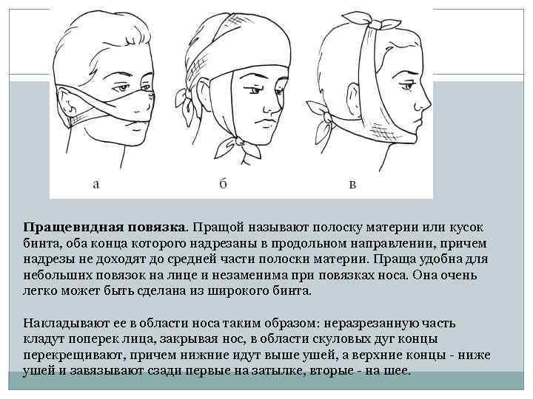
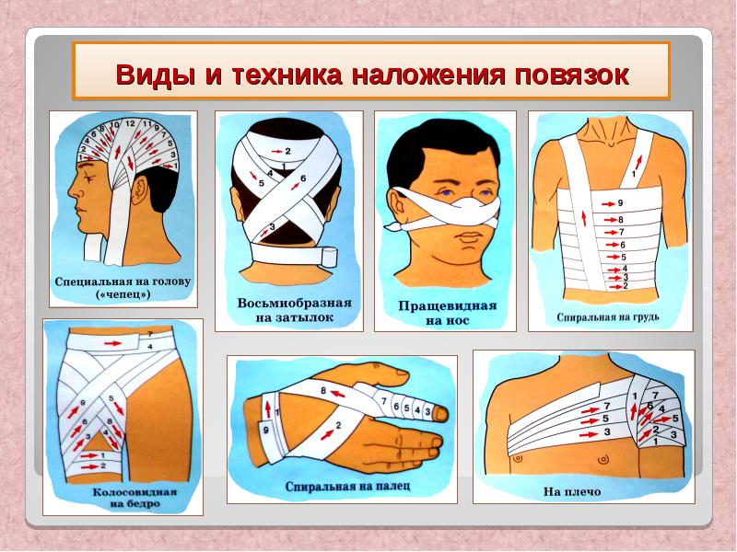

Slide 29
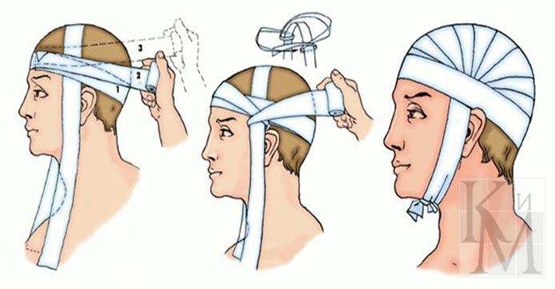

Slide 31
1. Необходимо накладывание пращевидной повязки, которая помогает удерживать нижнюю челюсть. Так можно предотвратить дальнейшее разрушение костных тканей.
2. Используют асептическую повязку и тампоны, чтобы побороть кровотечение.Пережимают артерию, если имеется сильная струя крови, она ярко-красного цвета и напористая.
3. Нужно дать пациенту возможность свободно дышать. Пострадавшему очищают ротовую полость от комков крови и следов рвотного вещества, отодвигают подальше язык, если он запал.
4. Стоит использовать холодный компресс для уменьшения отеков при закрытом переломе.
5.Пострадавшего срочно везут в больницу к травматологу, транспортируя его сидя. Применяют анальгетики для предотвращения болевого шока с возможной потерей сознания.
Сломанная верхняя челюсть требует идентичного алгоритма действий, только пациента транспортируют в лежачем положении.

